Slide 1
Avances en el Proceso de
Certificación de Eliminación de Malaria
El Salvador 2019
Ing. José Eduardo Romero Chévez
Jefe Unidad de Vigilancia de Enfermedades Transmitidas por Vectores

Slide 3
Comité Consultivo Nacional de Eliminación de la Malaria
Nombre | Cargo en el comité
José Eduardo Romero | Coordinador del Comité y Experto en Entomología
Kelvin Francisco Alfaro | Experto en Sistema de Información
Jaime Enrique Alemán | Experto Medico en Malaria
Omar Orlando Martínez | Experto Técnico RS Occidental
José Luis Rivas | Experto Técnico RS Central
Pablo Alberto Ramírez | Experto Técnico RS Metropolitana
Juan Antonio Molina | Experto Técnico RS Paracentral
Juan Adalberto Granados | Experto Técnico RS Oriental

Slide 4
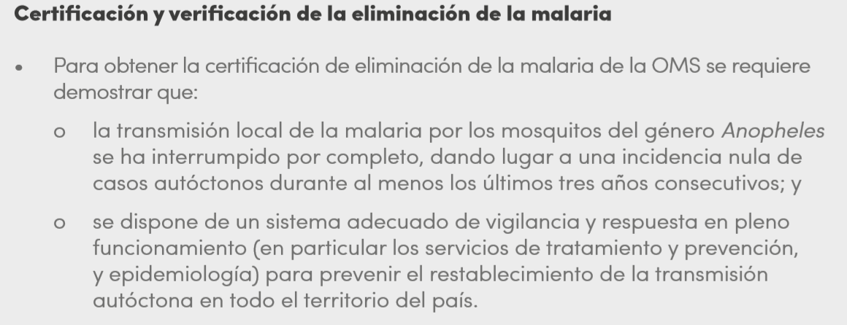
Proceso Certificación

Slide 5
Actividad | Fecha Limite
Finalizar ejercicio de estratificación | 19-21 noviembre 2019
Elaboración de memo solicitando certificación | Diciembre 2019
Finalizar lineamientos de laboratorio con los anexos de los POES e instructivos | Diciembre 2019
3 de 7 referentes regionales de laboratorio funcionando * | Febrero 2020
Resto de referentes (4) funcionando * | Abril 2020
Finalizar guía de vigilancia (Lineamientos técnico para prevenir la reintroducción de la Malaria en El Salvador) * | Diciembre 2019

Slide 6
Actividad | Fecha Limite
Revisión de bases de datos | Diciembre 2019
Elaboración de Guía de tratamiento (Guía de Diagnostico, Manejo y Tratamiento de la Malaria en El Salvador) * | Febrero 2020
Elaboración de Plan de capacitaciones | Noviembre 2019
Capacitaciones de médicos y epidemiólogos | Enero a Junio 2020
OSIs funcionando adecuadamente y procedimiento funcionando en todos los estratos | Enero 2020
Finalización de informe de eliminación | Preliminar Diciembre 2019 Final Abril 2020

Slide 7
Actividad | Fecha Limite
Preparación de archivos de investigación de casos con las respuestas | Febrero 2020
Impresión de material de comunicación | Enero a Febrero 2020
Impresión de guías y lineamientos * | Marzo 2020
Traducción del informe | Abril 2020
Misión de evaluación | Junio 2020
Preparación del resto de anexos | Marzo 2020

Slide 8
Avances
Conformación de Comisión de Malaria
Avance de un 100% en la elaboración del Dossier
Avance de un 90% en SINAVEC (pendiente compra de Tablet)
Se esta trabajando el los lineamientos, normas y reglamentos y otros documentos que servirán de apoyo y amparo a toda la información
Se contrato a una consultoría internacional para que revisen los documentos con los que ya se cuentan
Se realizo varias reuniones entre diversas áreas del Minsal para dar a conocer acerca del proceso certificación de eliminación de la malaria

Slide 9
Muchas Gracias

